Slide 1



Thứ … ngày … tháng … năm …

Slide 2






HĐ1: Xác định những đức tính cần rèn luyện để thích ứng với môi trường học tập mới

Slide 3

Nhắc lại những điểm khác biệt của môi trường trung học cơ sở mà em tìm hiểu được.
Ví dụ: Chủ động trong kế hoạch học tập rèn luyện, tự tin, cởi mở, hòa đồng hơn, kiên trì chịu khó hơn,…

Slide 4



- Thảo luận, đề xuất những đức tính cần chú trọng rèn luyện để thích ứng với môi trường học tập mới.

Slide 5
Gợi ý:
Tự chủ trong học tập
Kiên trì, vượt khó
Cởi mở, hoà đồng
…

Slide 6

Để thích ứng với môi trường học tập mới, việc rèn luyện các đức tính, kĩ năng là rất cần thiết. Việc rèn luyện này cần được đưa ra kế hoạch cụ thể và thực hiện bền bỉ hằng ngày.

Slide 7
HĐ2: Xây dựng kế hoạch rèn luyện đức tính cần thiết để thích ứng với môi trường học tập mới

Slide 8
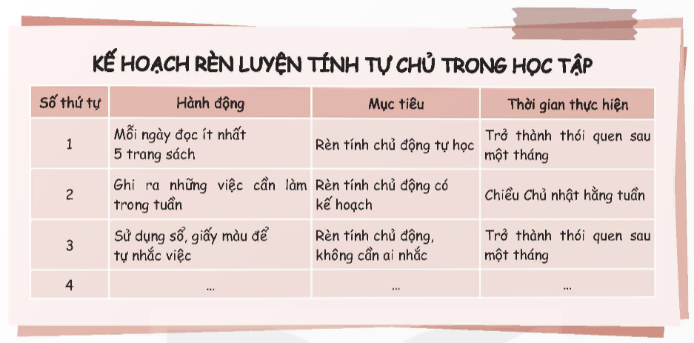
Xây dựng kế hoạch theo gợi ý

Slide 9

Chia sẻ trước lớp

Slide 10

Về nhà: chia sẻ với người thân theo dõi nhắc nhở rèn luyện đức tính cần thiết để thích ứng với moi trường học tập mới.

